Slide 1



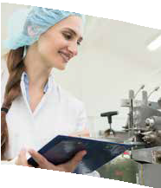
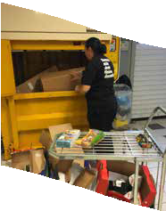



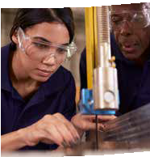

UDVIKLINGSHUSET
Brain&Body ApS
VI BRUGER KROPPEN SOM UDVIKLINGSVEJ TIL JOB OG UDDANNELSE
Udviklingsforløb
Partner og Faglig Chef Bettina Belmadani belmadani@brainandbody.dk
Tlf. +45 26 19 82 28
Udviklingshuset Brain&Body ApS · Gråbrødretorv 14B, 2. sal · DK-1154 København K · Cvr.nr. 39588927

Slide 2
UDVIKLINGSFORLØB
Arbejde Uddannelse Helbred Sundhed Trivsel
Til dig, der gerne vil have en hverdag med mere overskud og flere muligheder
Udviklingsforløbet er til dig, der er smerteplaget eller kæmper med stress, depression, angst eller traume. Måske har du ikke været på arbejde i mange år. Under forløbet arbejder vi med udvikling af din arbejdsevne.
Vi støtter dig til at få udviklet og afklaret dine ressourcer og muligheder i forhold til uddannelse og arbejde. Når vi i fællesskab vurderer at du er klar, kan du komme i virksomhedspraktik eller job på få timer.
Vi bruger kroppen som udviklingsvej, og vi lærer dig, hvordan krop og psyke hænger sammen. Vi arbejder med smertelindring og blide kropslige øvelser. Vi gør meget ud af, at vi skal lære hinanden godt at kende for at kunne arbejde godt sammen.
Vi følger dig i din hverdag, der hvor det giver mening; til møder i Jobcenteret, til behandlingsforløb, eller hvis du skal i virksomhedspraktik.
Vores møder kan enten være i vores lokaler, hjemme hos dig eller på en gåtur. Hvis du ønsker det, kan du deltage i fællestræning og øvelser.
Vi bruger tid på at finde ud af hvad du kan og hvilke skånebehov og udfordringer du har. Dette beskrives til Jobcenteret.
Individuelt forløb hos en konsulent
2 - 3 timers aktiviteter om ugen
Samtaler og mentorstøtte
Virksomhedspraktik, virksomhedsbesøg, job på få timer, jobsøgning og CV
Kropsafspænding, smertehåndtering og læring omkring sammenhæng mellem krop og psyke
Bevægelse; f.eks. i varmt vand, gåture, træning og Yoga
Hverdags- og helbredsmestring
NADA Recovery, øreakupunktur der giver ro og balance
Følgeskab til møder med Jobcenter, myndigheder og læger
Støtte til at få et netværk og flere aktiviteter i dit liv

